Slide 1
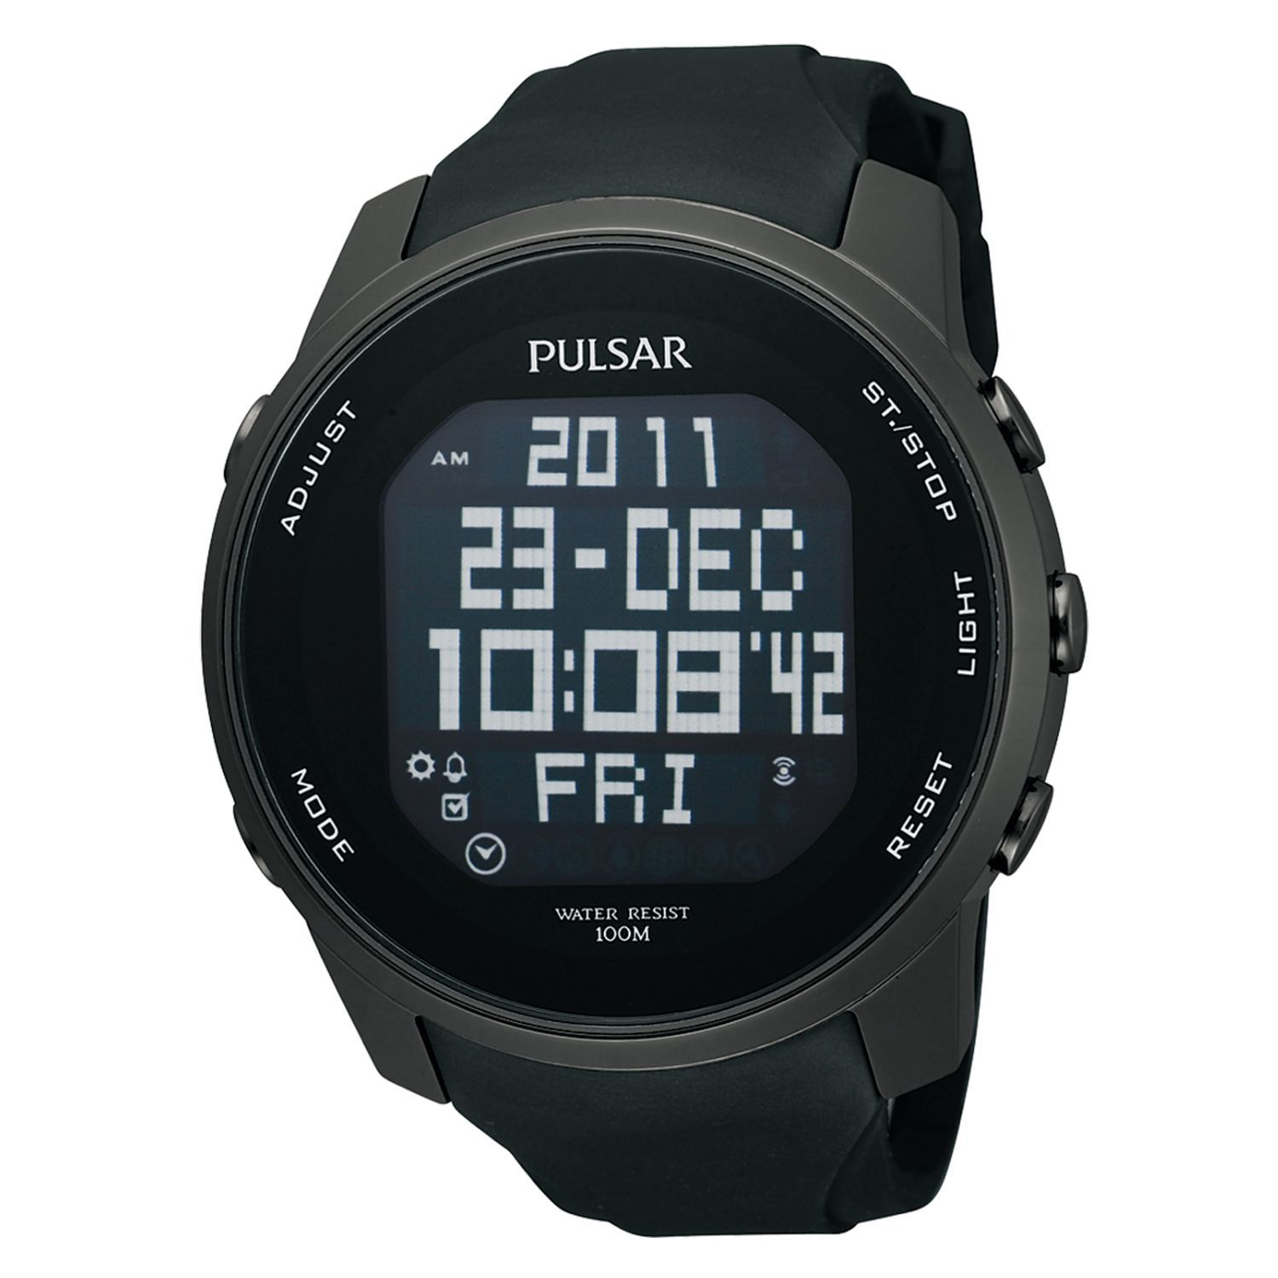
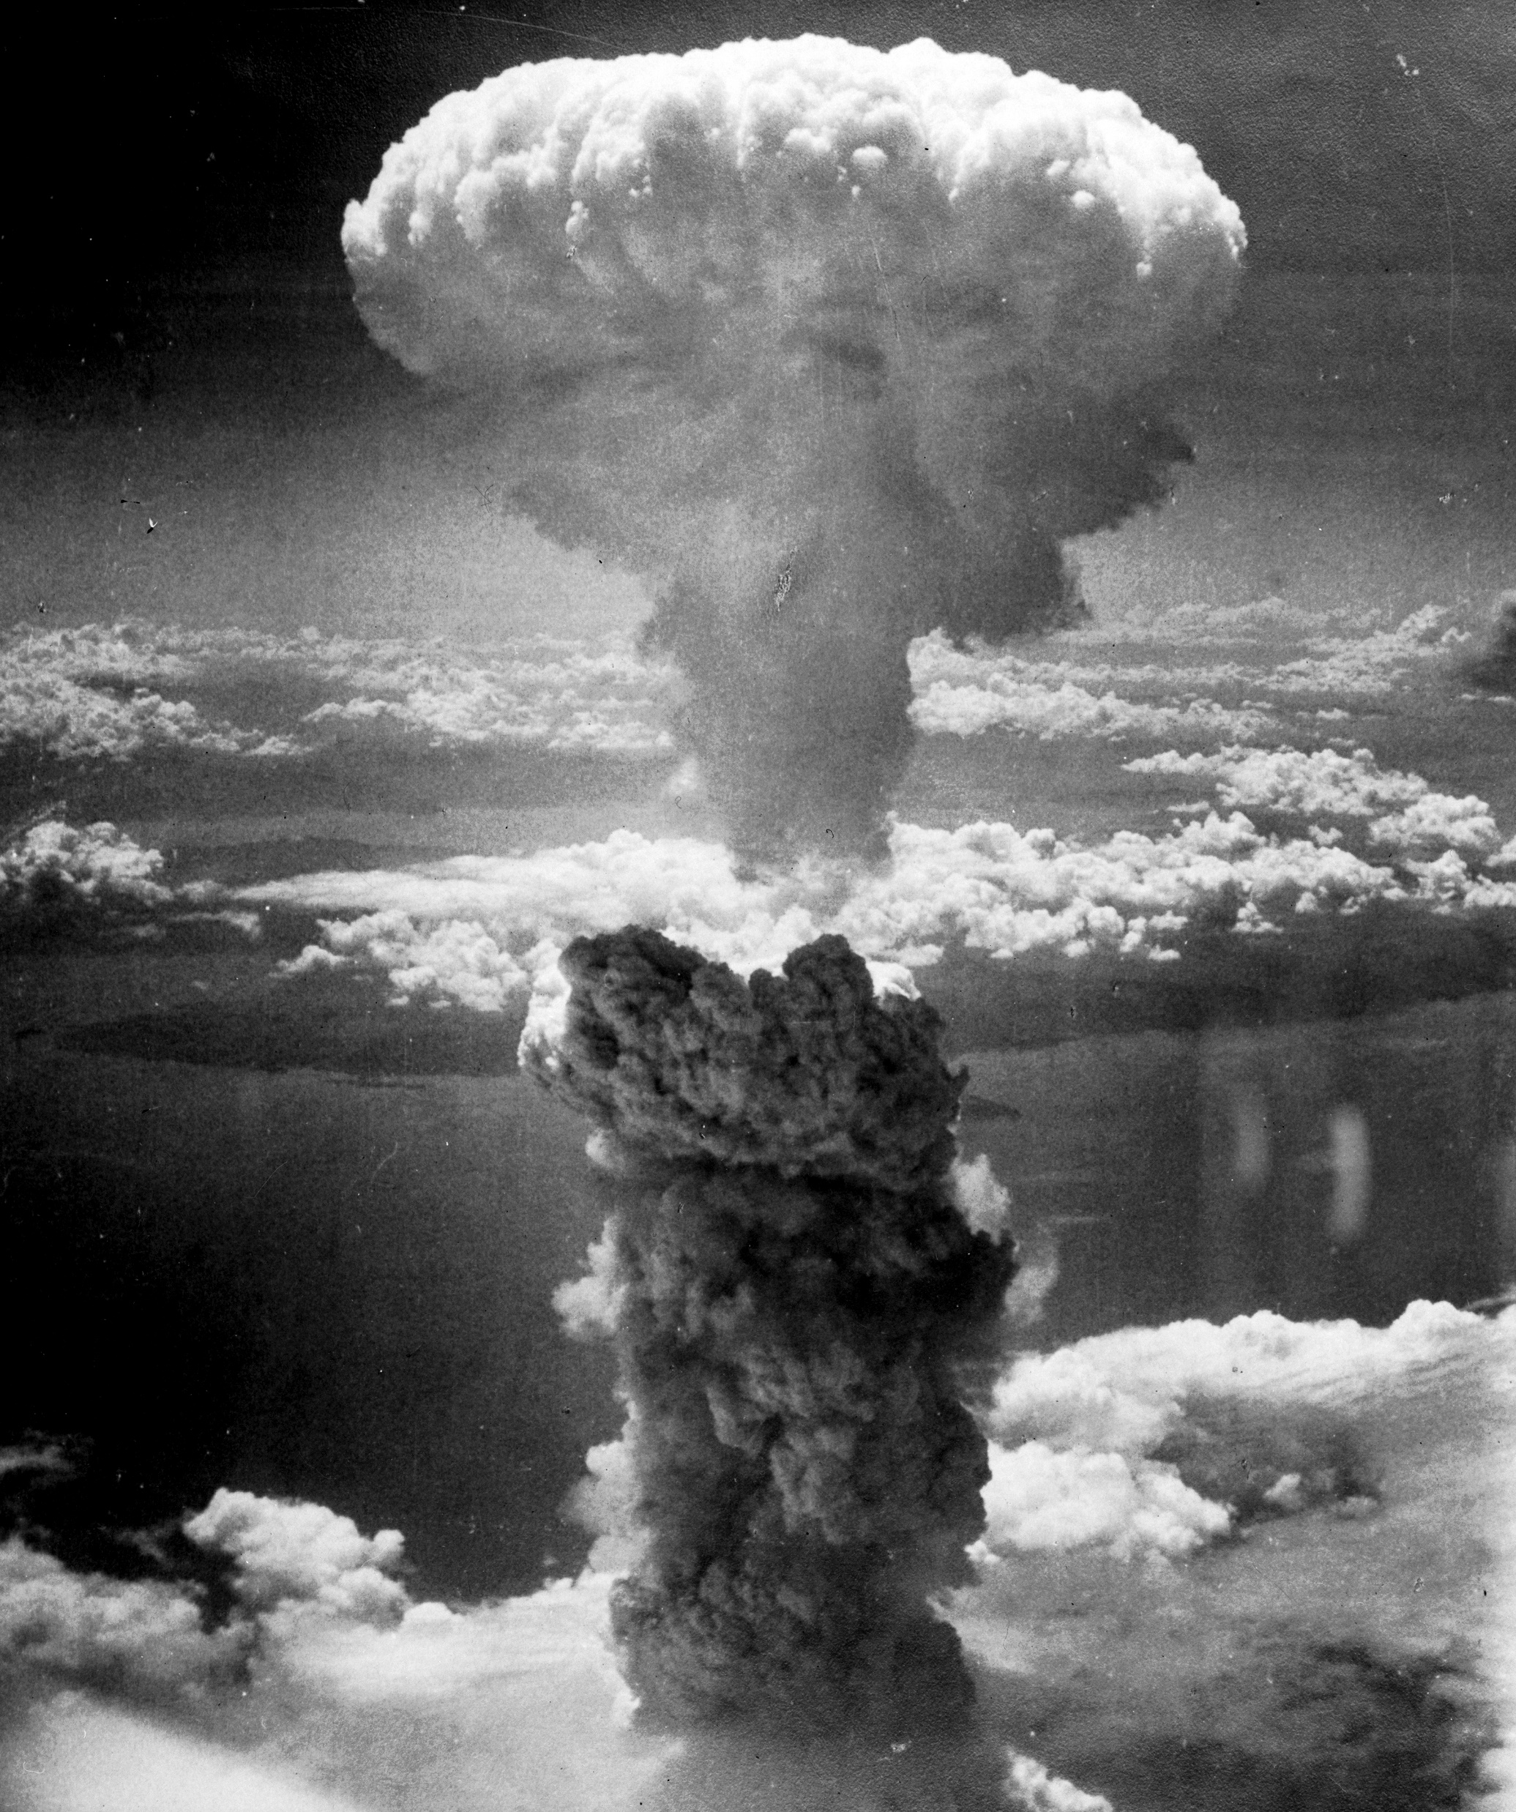
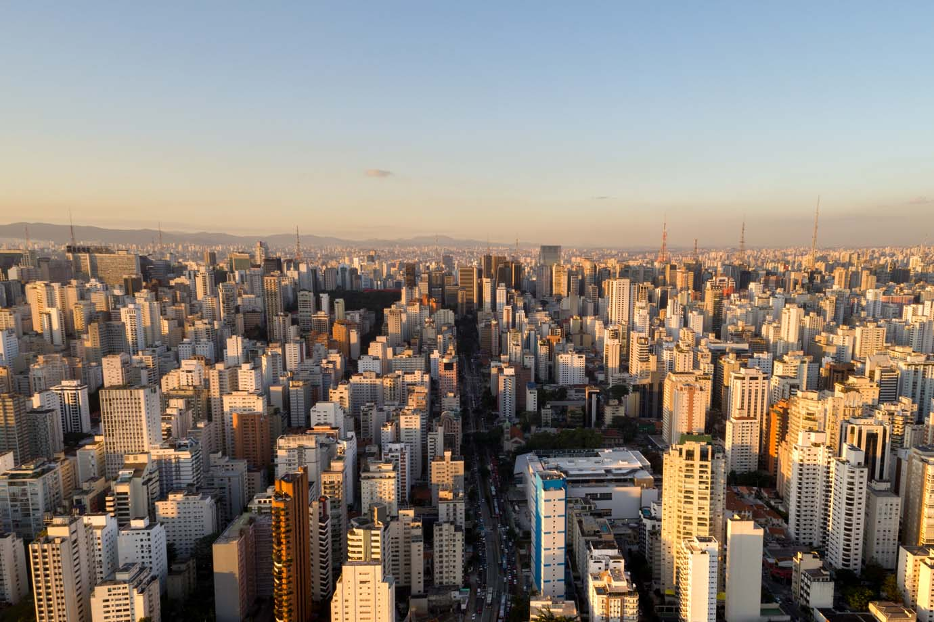
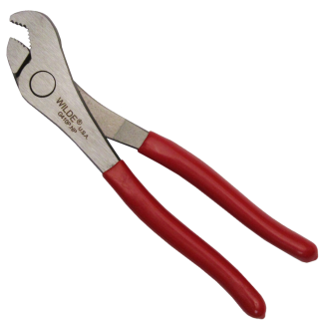
Quais características possibilitaram isso?

Slide 2
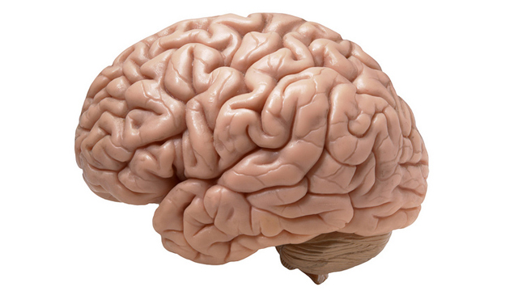
Polegar opositor
Um encéfalo grande.
Muito grande.
Nem tão grande assim em alguns casos =/

Slide 3
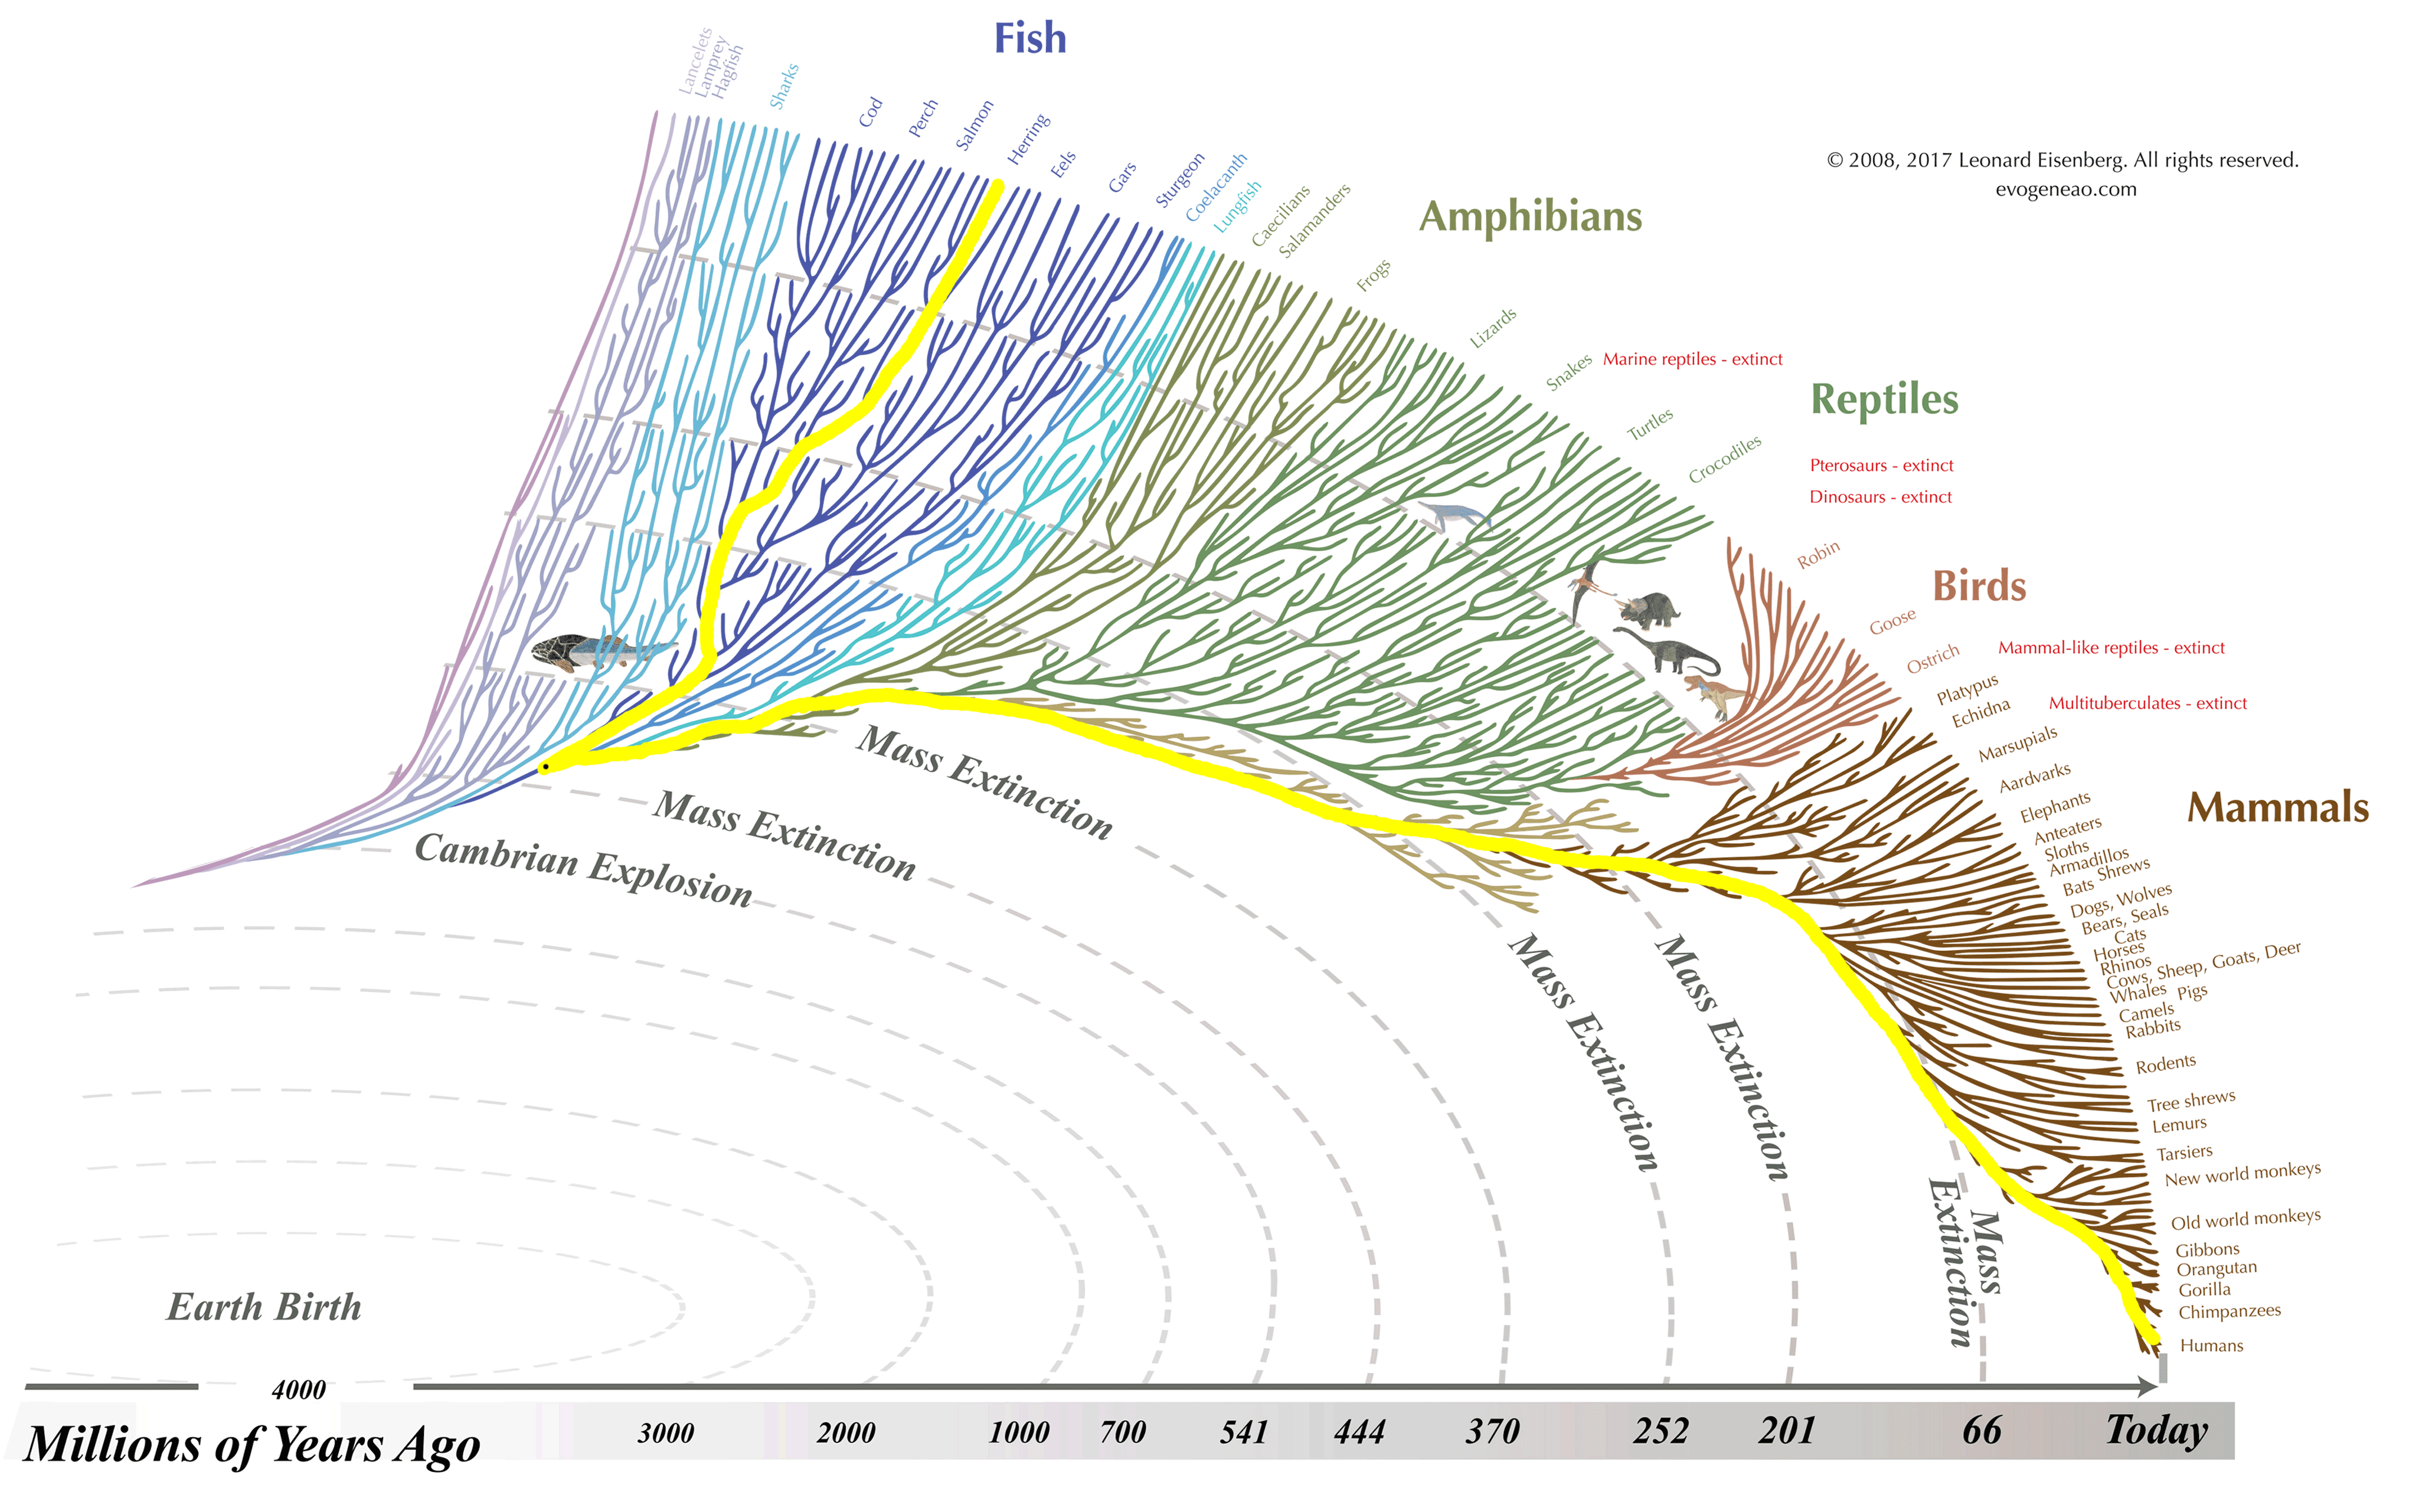
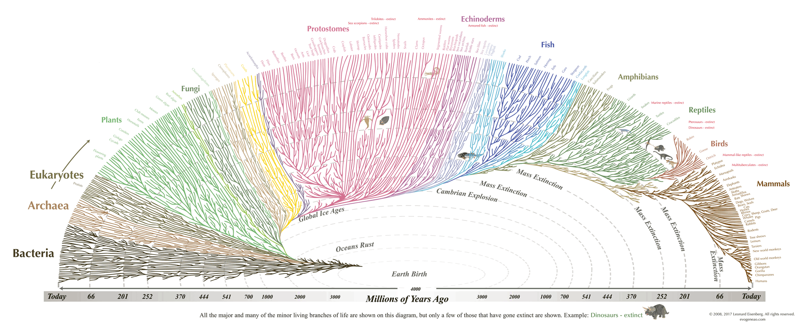
A diversidade da vida não é derivada de uma escala evolutiva, na qual o ser humano ocupa o nível mais alto.

Slide 4
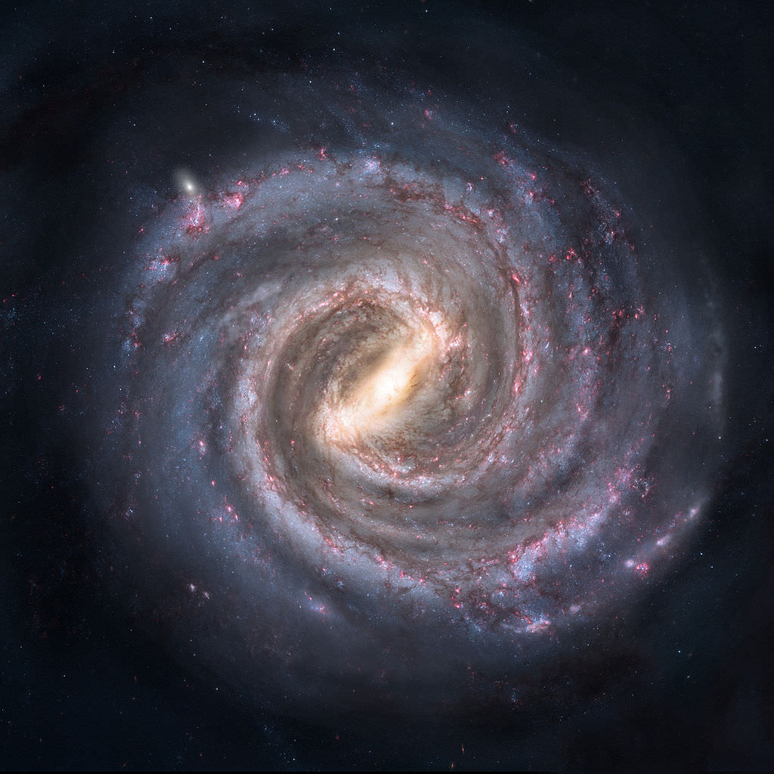
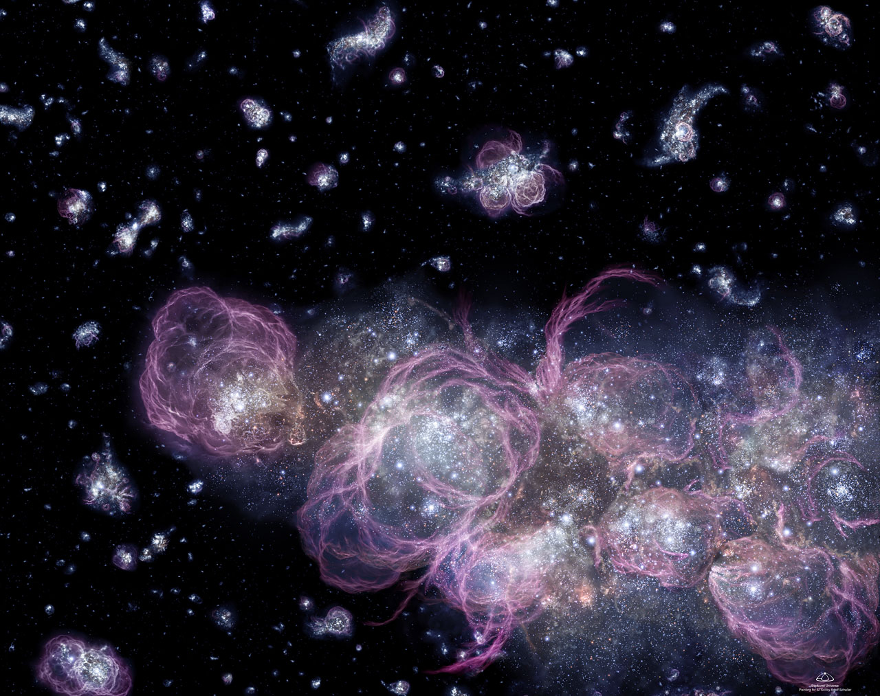
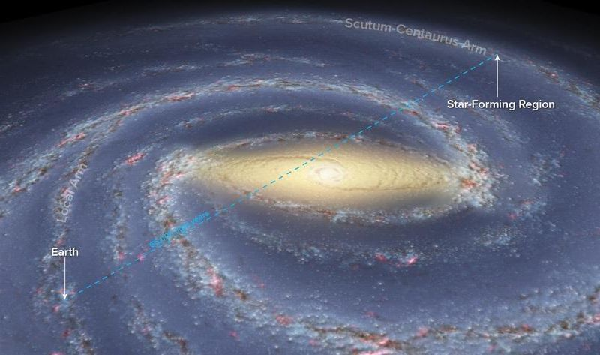
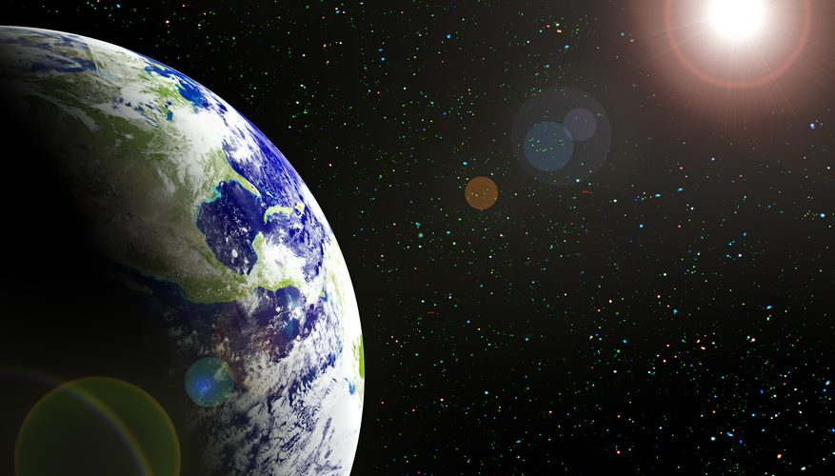
E...
Muito além, nos confins inexplorados da região mais brega da Borda Ocidental desta
Galáxia, há um pequeno sol amarelo e esquecido.
Girando em torno deste sol, a uma distância de cerca de 148 milhões de quilômetros,
há um planetinha verde-azulado absolutamente insignificante, cujas formas de vida,
descendentes de primatas, são tão extraordinariamente primitivas que ainda acham que
relógios digitais são uma grande ideia.
(Douglas Adams)
E em algum canto obscuro do universo apareceu uma galáxia ignorada pelo resto das galáxias...
O nosso universo surgiu há cerca de 13,8 bilhões de anos atrás...
E na verdade não tinha muito o que fazer...
Bem... pelo menos até a Física fazer seu trabalho...

Slide 5
O que torna o planeta Terra propício à vida?

Slide 6
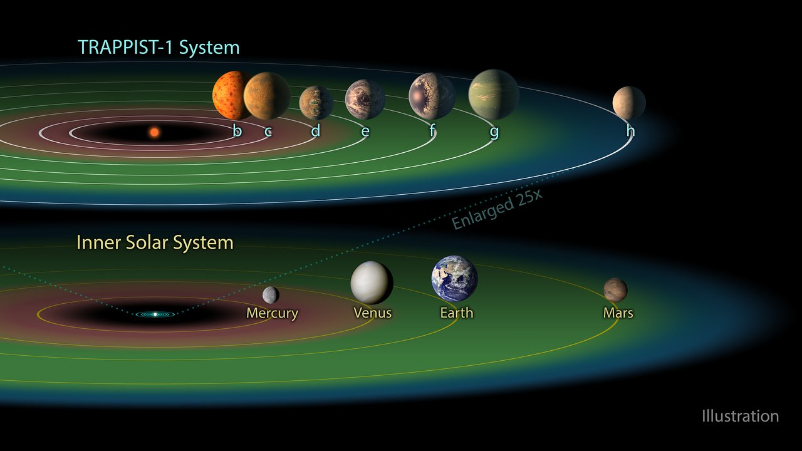
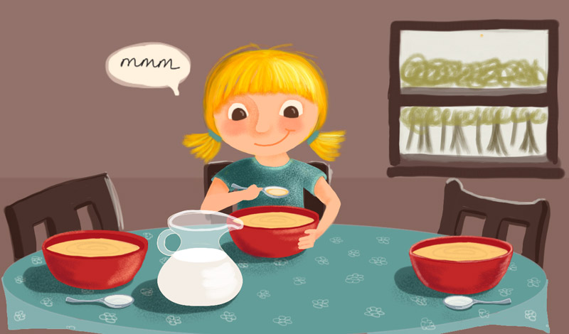
A Zona de Cachinhos Dourados
~462ºC
~14ºC
~ -60ºC
~427ºC

Slide 7
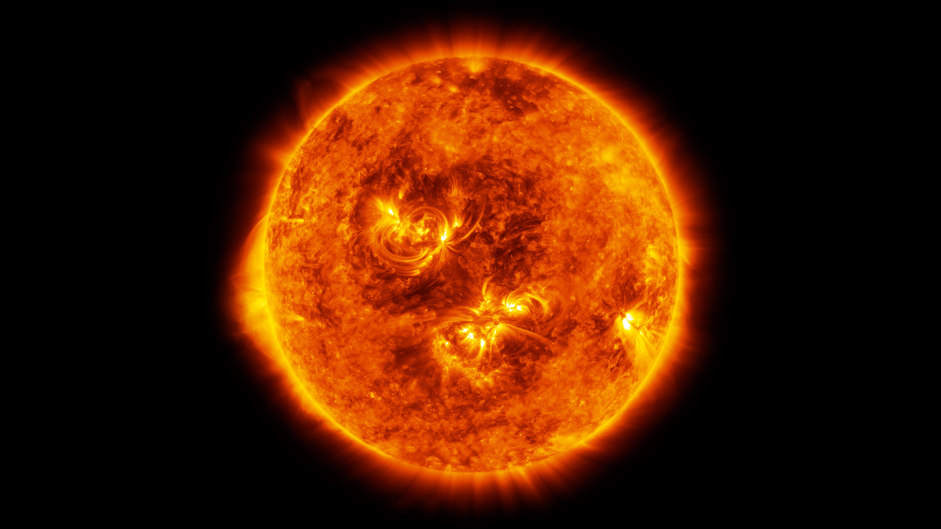
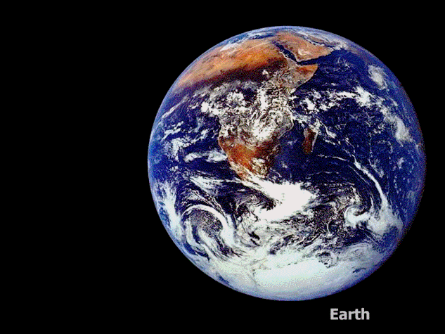
Nossa estrela é bem sem graça
Forma Ferro
Uma estrela estável
Elementos essenciais à vida
Em uma galáxia tranquila
Estrela amarela
Tem ~4,6 bilhões de anos

Slide 8
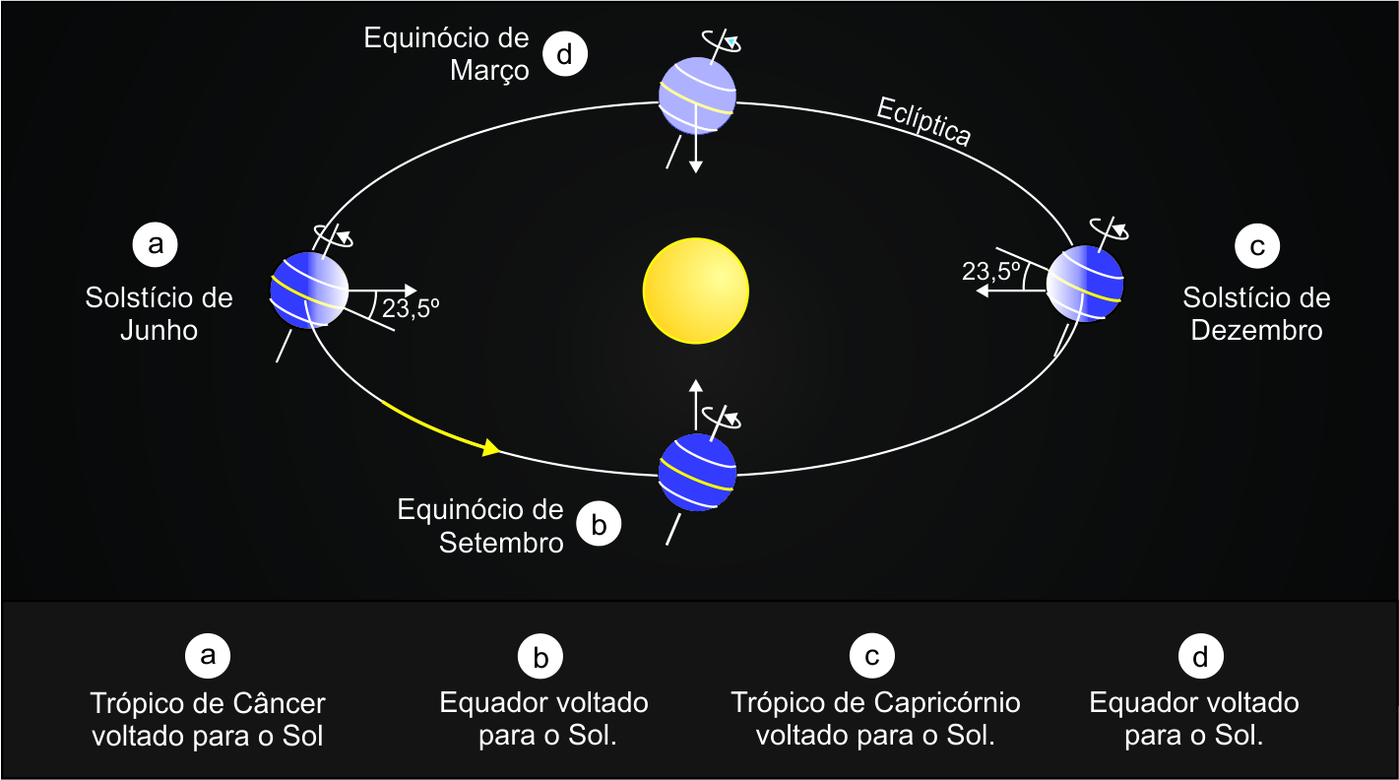
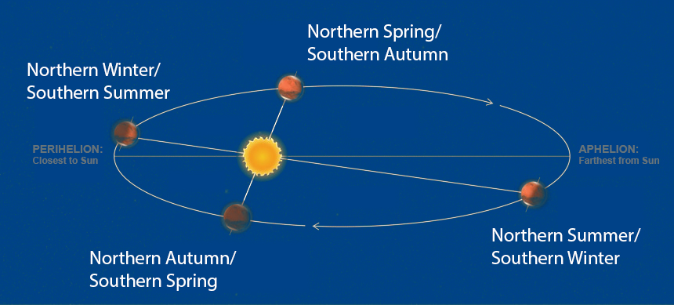
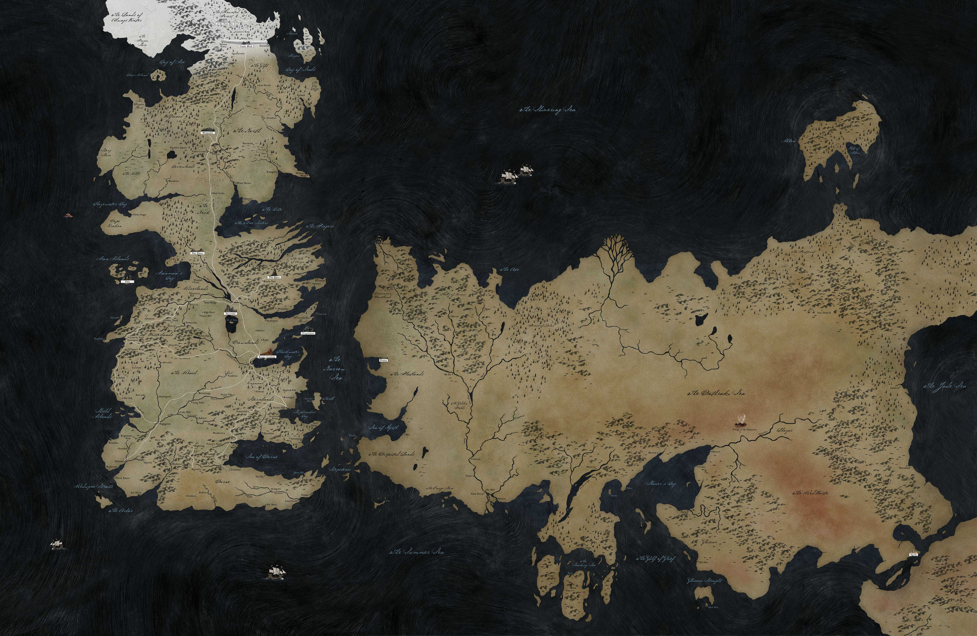
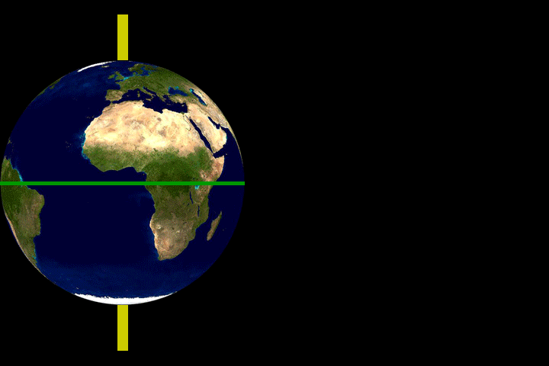
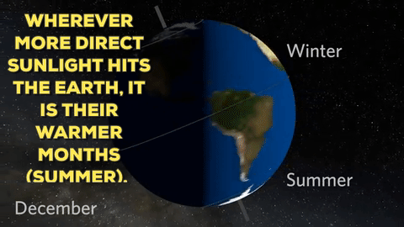
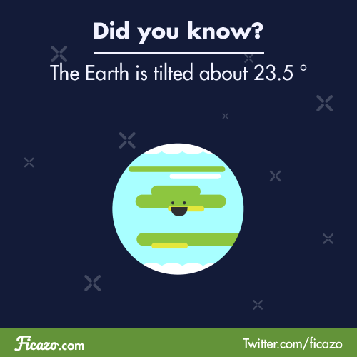
Órbita esquisita e estações!

Slide 9
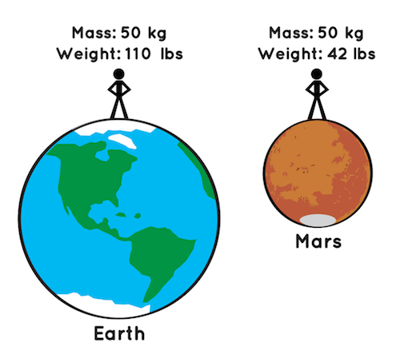
O peso A massa do planeta importa?

Slide 10
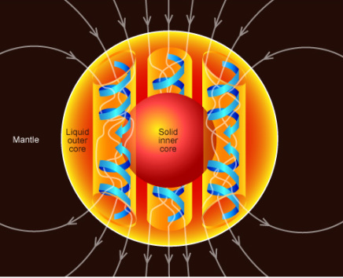
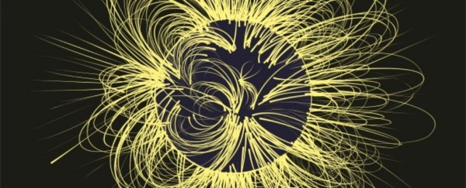
Protetor solar fator 1000000

Slide 11
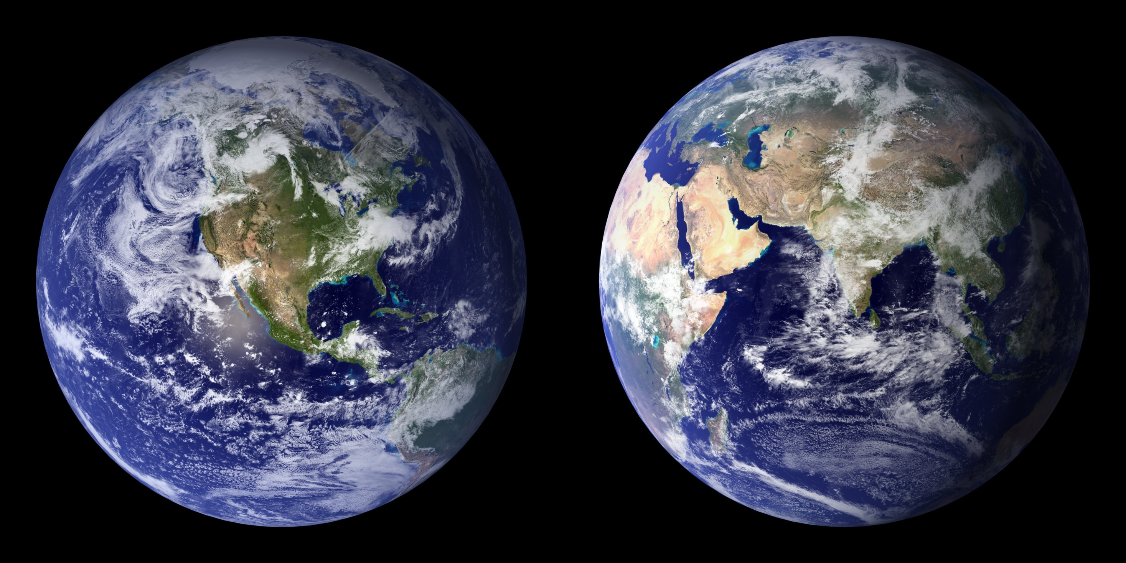
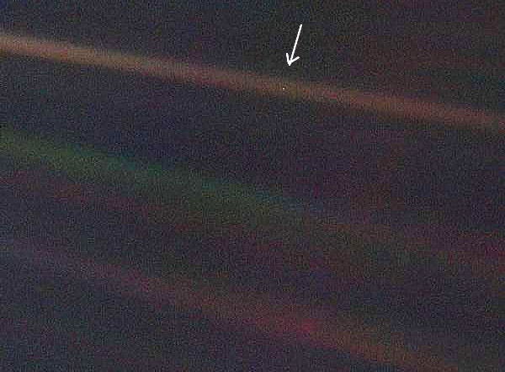
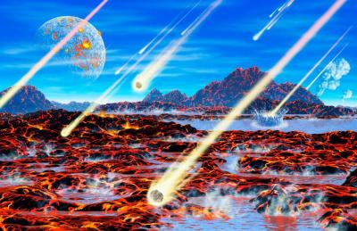
Um pálido ponto azul

Slide 12
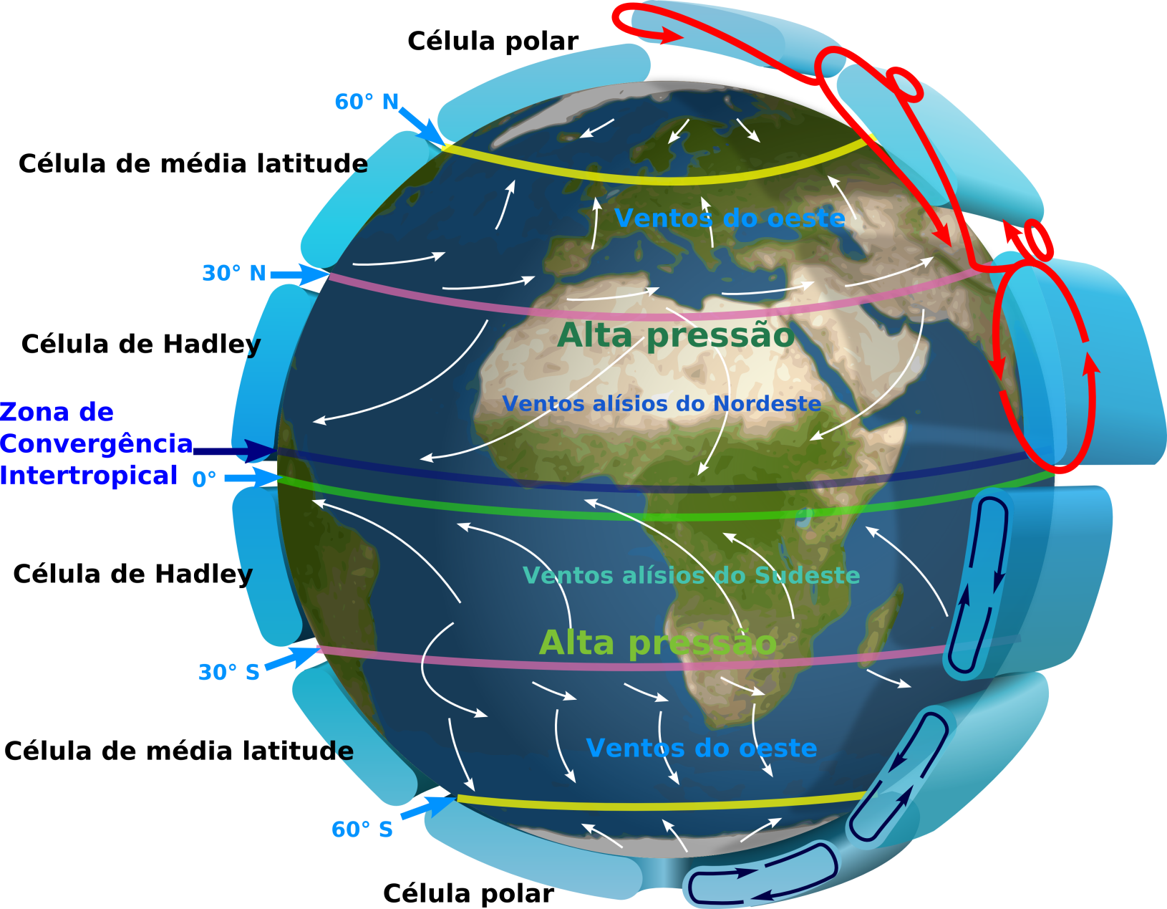
Correntes de água e vento

Slide 13
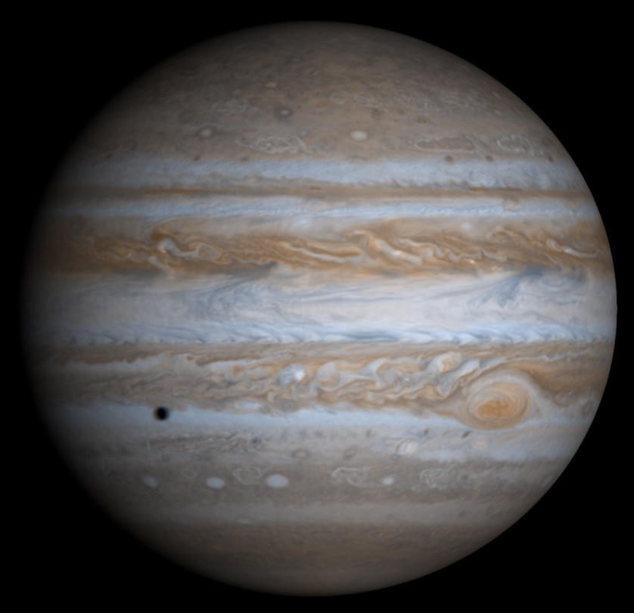
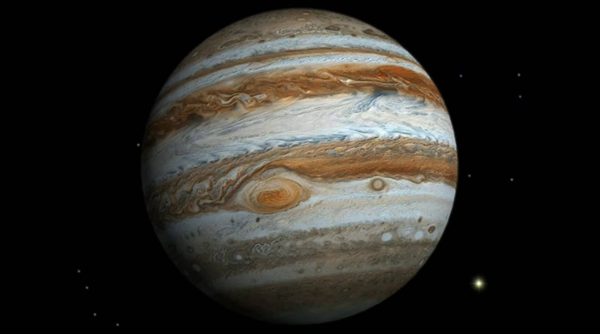
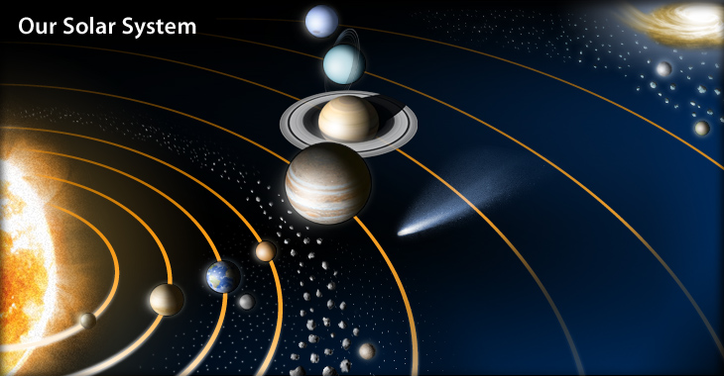
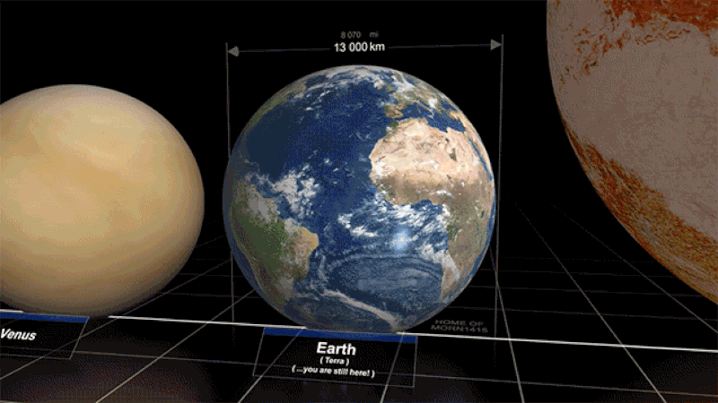
Quando o segundo Sol chegar...

Slide 14
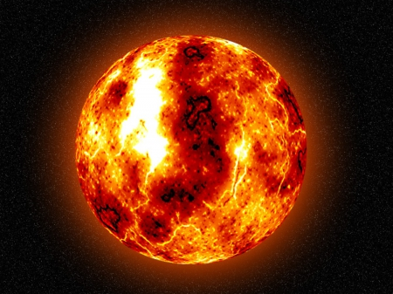
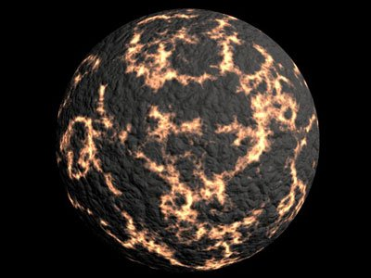
O planeta Terra tem aproximadamente 4,5 bilhões de anos.
O que precisou mudar para possibilitar a vida?
Resfriamento da superfície do planeta.
Presença de certas moléculas.
Hipótese de Oparin e Haldane
Estima-se que a vida tenha se originado há 3,8 bilhões de anos.

Slide 15
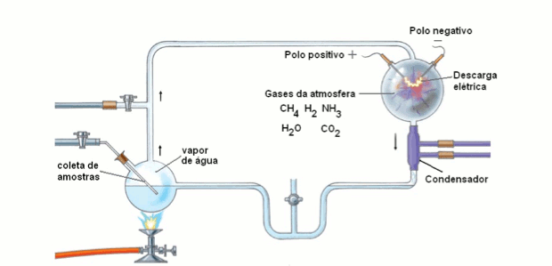
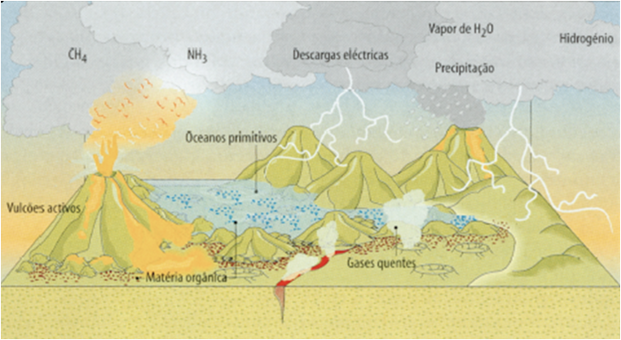
Hipótese de Oparin e Haldane
E como testar essa hipótese?
Experimento de Miller e Urey.
As condições propostas por Oparin e Haldane para a Terra primitiva.

Slide 16
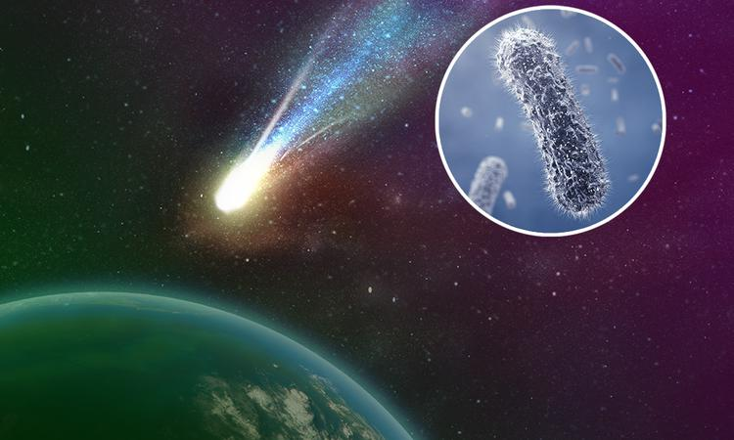
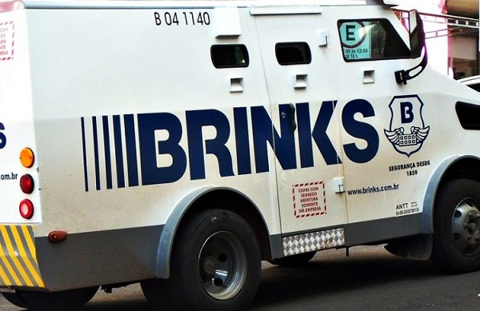
Outras hipóteses
Panspermia

Slide 17
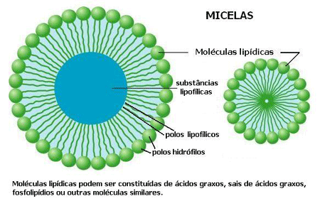
Os primórdios da vida
Coacervados
Lipídios e micelas

